Slide 1

TinderWork
Révolutionner le Recrutement par le Matching Intelligent
Présenté par : L'Équipe de Développement
Date : 14 mai 2024

Slide 2
Le Défi du Recrutement Traditionnel
Processus Lent et Complexe
Manque de Pertinence
Expérience Utilisateur Frustrante
Difficulté à trouver le candidat idéal ou l'opportunité parfaite, souvent en raison de critères mal alignés.
Les méthodes actuelles entraînent des délais de recrutement excessifs et une surcharge administrative.
Candidats et recruteurs sont confrontés à des interfaces obsolètes et peu intuitives.

Slide 3

TinderWork : La Solution Révolutionnaire
TinderWork est une plateforme web de recrutement innovante, inspirée par la gamification et le succès du modèle de "swipe".
Approche Gamifiée
Rend la recherche d'emploi et de talents engageante et ludique.
Matching Intelligent
Des algorithmes avancés pour des connexions plus pertinentes et rapides.
Gain de Temps
Réduit drastiquement les délais de recrutement pour les entreprises et les candidats.

Slide 4

Un Marché Vaste et Porteur
Candidats
Recruteurs
Les jeunes professionnels et ceux en quête de mobilité valorisent la rapidité et la simplicité.
Les PME et grandes entreprises cherchent des solutions efficaces face à la pénurie de talents.
2.5 millions de jeunes diplômés chaque année.
85% des entreprises rencontrent des difficultés à recruter.
60% des actifs sont ouverts à de nouvelles opportunités.
Le marché du recrutement représente 15 milliards d'euros en France.

Slide 5




Fonctionnalités Clés
Système de Swipe
Chat en Temps Réel
Évaluez les profils ou les offres d'emploi d'un simple geste.
Communiquez instantanément après un match pour échanger.
Matching Algorithmique
Gestion des Profils
Des algorithmes puissants pour des connexions pertinentes.
Créez et personnalisez votre profil avec vos compétences et expériences.

Slide 6
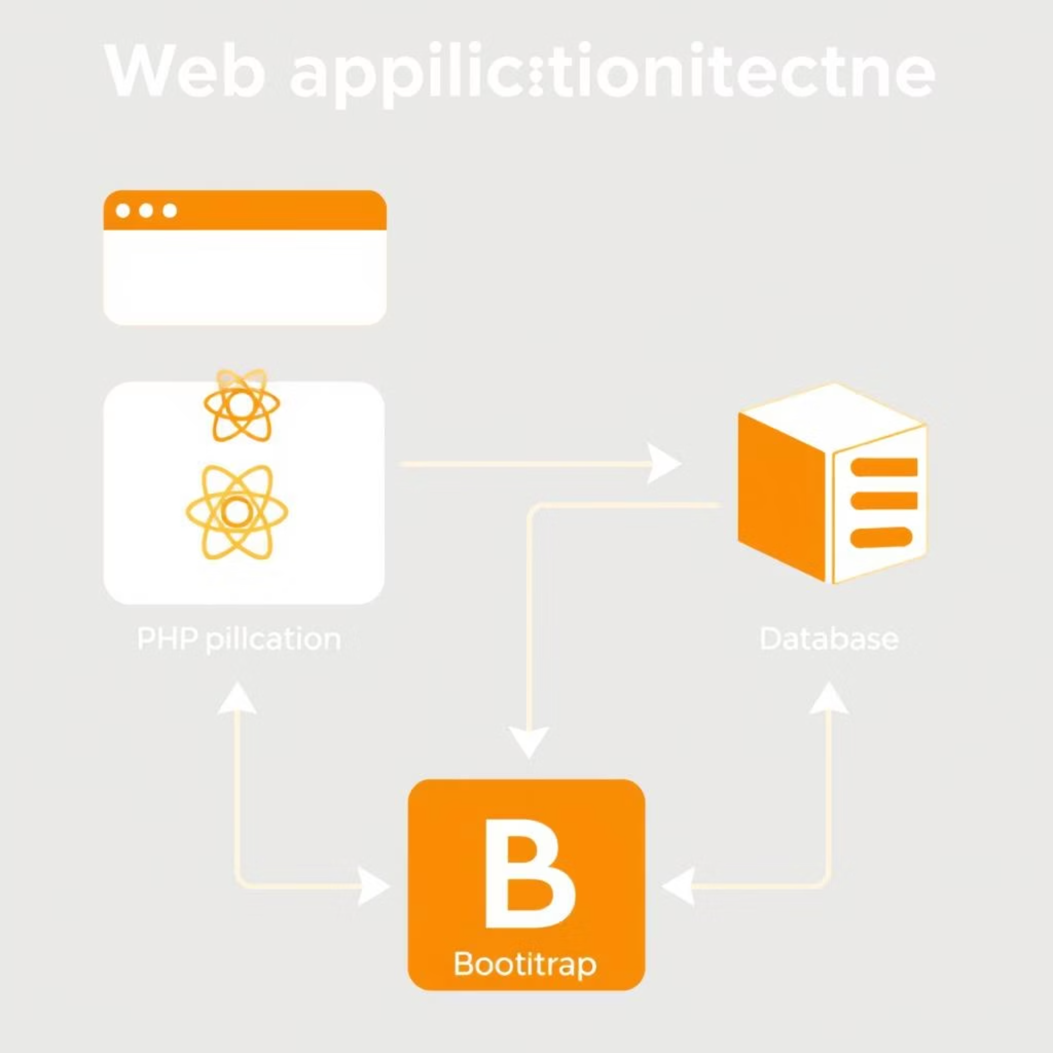
Architecture Technique Robuste
Notre Stack Technologique
Frontend : React.js pour une interface dynamique et réactive.
Backend : PHP 8 pour une logique métier performante et sécurisée.
Base de Données : MySQL pour une gestion efficace des données.
Framework UI : Bootstrap 5 pour un design responsive et moderne.
Développé en 10 semaines, notre architecture assure scalabilité et performance.

Slide 7
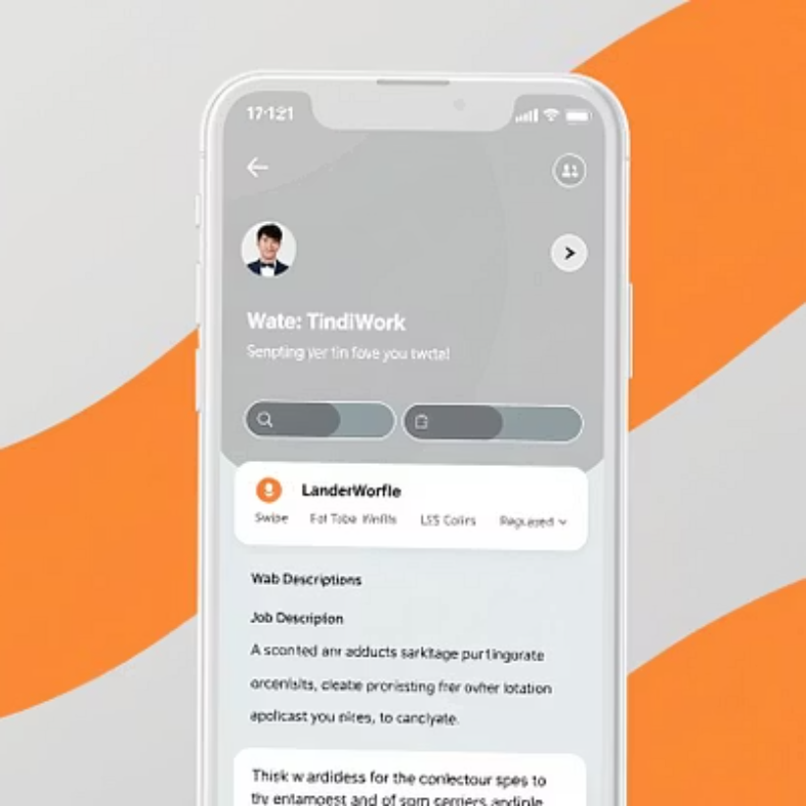
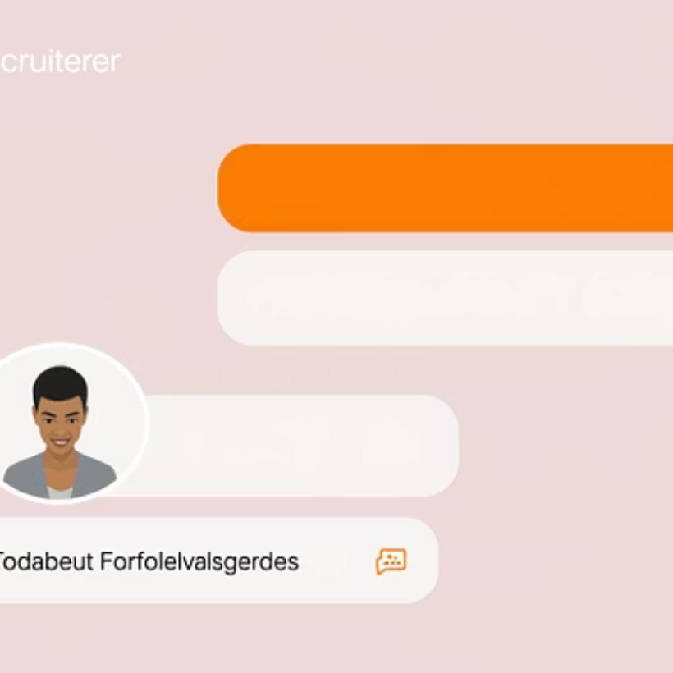
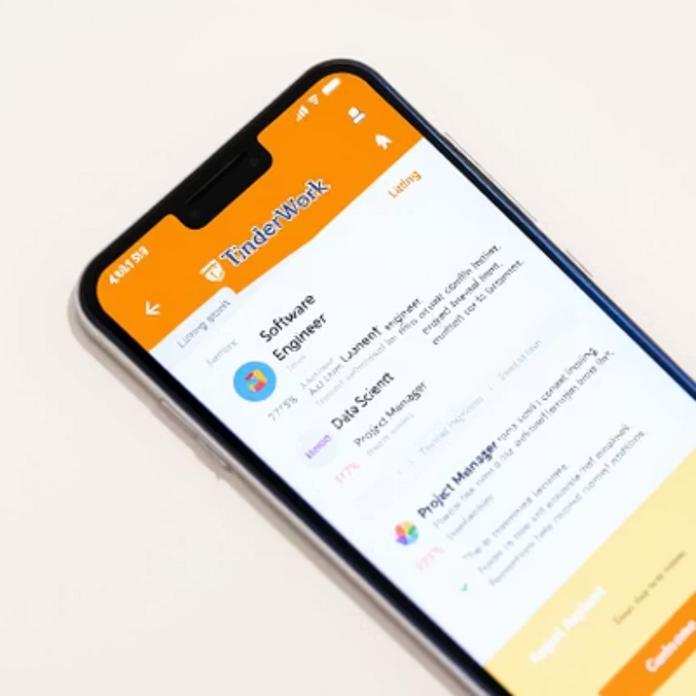
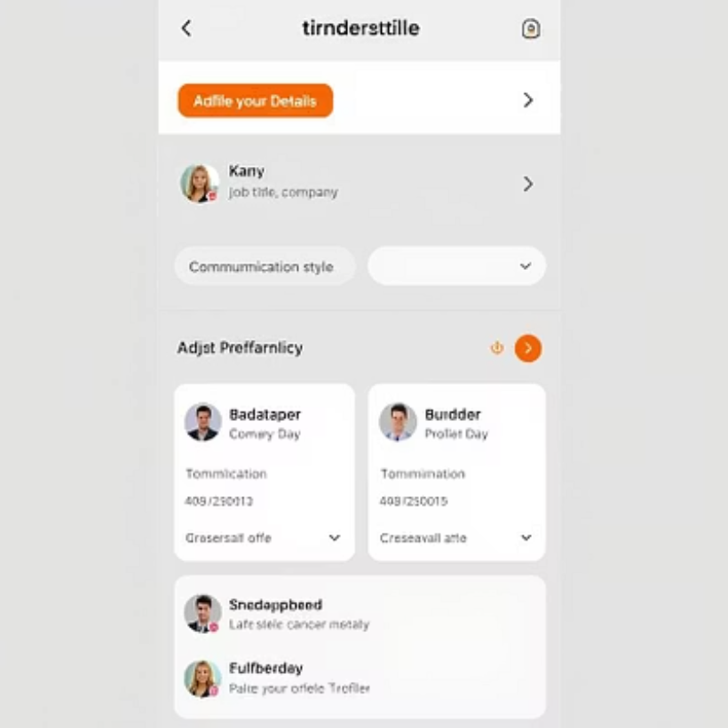
TinderWork en Action
Découvrez l'interface utilisateur intuitive et engageante de notre plateforme.
Chaque écran est conçu pour maximiser l'expérience utilisateur et l'efficacité.

Slide 8




Nos Avantages Compétitifs
Innovation & Gamification
Expérience Utilisateur Optimale
Une approche unique qui transforme le recrutement en une expérience ludique.
Interface intuitive et design moderne pour une navigation fluide et agréable.
Rapidité et Efficacité
Pertinence des Matchs
Accélération du processus de matching, réduisant le temps de recrutement de 50%.
Algorithmes sophistiqués pour des connexions de haute qualité.

Slide 9
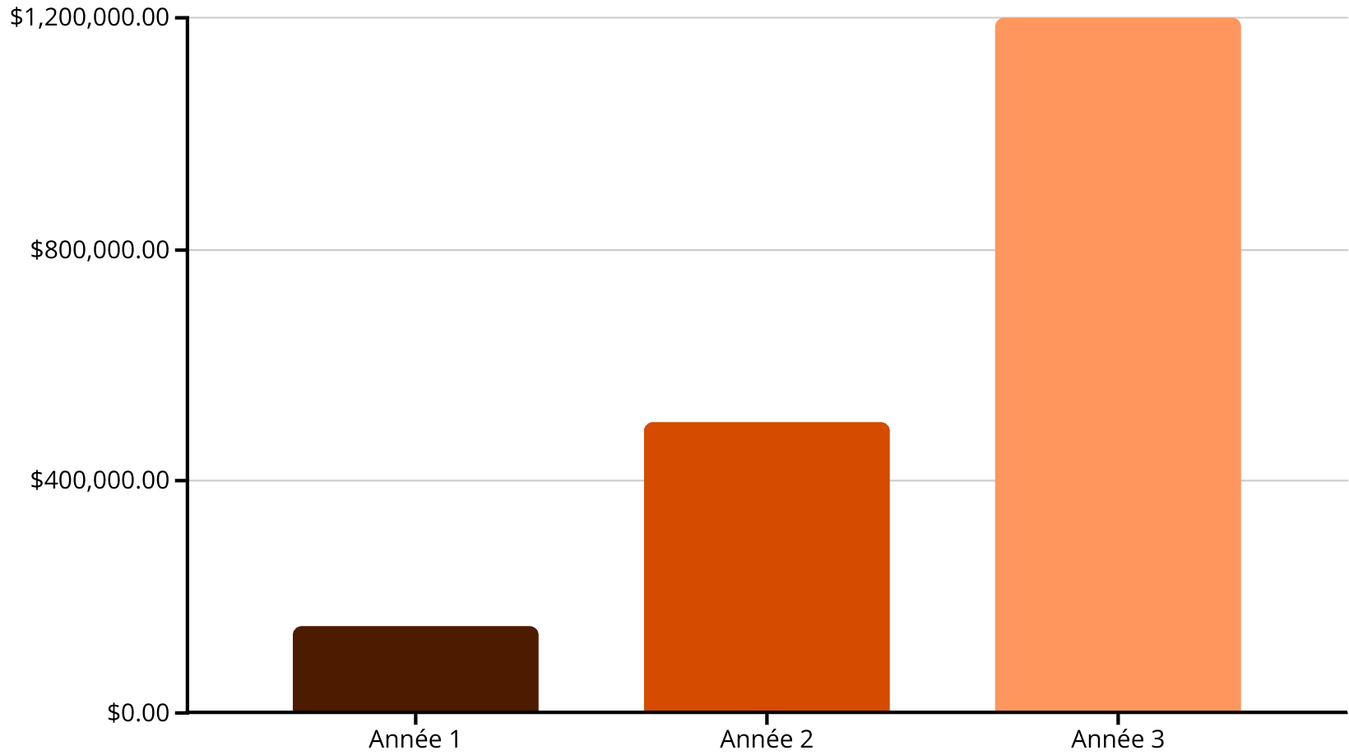
Potentiel Commercial & Monétisation
Modèle Économique
Projections de Croissance
Freemium : Accès gratuit aux fonctionnalités de base.
Abonnements Premium : Fonctionnalités avancées pour candidats (visibilité) et recruteurs (plus de matchs, analytics).
Publicité Ciblée : Opportunités pour les entreprises de promouvoir leurs offres.
Nous visons une croissance rapide grâce à l'acquisition d'utilisateurs et à la satisfaction client.

Slide 10



Feuille de Route & Prochaines Étapes
Développement Mobile (Q3 2024)
Fonctionnalités AI (Q4 2024)
Expansion Internationale (2025)
Intégration d'IA pour des recommandations de matchs encore plus précises.
Déploiement sur de nouveaux marchés européens et au-delà.
Lancement d'applications iOS et Android pour maximiser l'accessibilité.
Rejoignez la Révolution TinderWork !
Pour une démo complète ou pour en savoir plus, contactez-nous :
Email: contact@tinderwork.com
Site Web: www.tinderwork.com
Scannez le code pour la démo :

